Slide 1
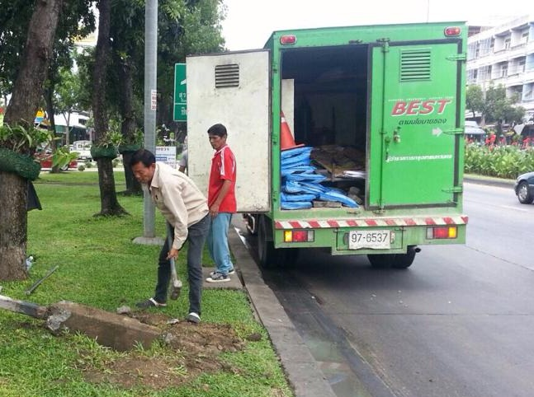
ตัวชี้วัดที่ 3.1 ระดับความสำเร็จในการแก้ไขเรื่องที่ได้รับแจ้ง จากประชาชน/ผู้รับบริการ ประจำปีงบประมาณ 2561 โดย กองกลาง สำนักปลัดกรุงเทพมหานคร

Slide 2
รายละเอียดที่ปรับปรุงใหม่
1. ชื่อตัวชี้วัด : ระดับความสำเร็จในการแก้ไขเรื่องที่ได้รับแจ้ง จากประชาชน/ผู้รับบริการ
2. คะแนนเต็ม : 7 คะแนน โดยปรับลดคะแนนในขั้นตอนที่ 3 ลงเหลือ 1 คะแนน
3. สุ่มตรวจรูปภาพหรือหลักฐานอื่นเพิ่มขึ้นเป็น 50% โดยที่ ผลการสุ่มตรวจต้องถูกต้อง สอดคล้องกับการรายงาน ไม่น้อยกว่า 80%

Slide 3
เกณฑ์การให้คะแนน : คะแนนเต็ม 7 คะแนน
ขั้นตอน |  | ปี 61
1 | การรับเรื่อง | 2
2 | การดำเนินการแก้ไข | 4
3 | การรายงานผล | 1
Notes:
ในปีงบประมาณ 2560 ตัวชี้วัดที่ 3.1ระดับความสำเร็จในการแก้ไขเรื่องร้องเรียนจากประชาชน/ผู้รับบริการ
มี 3 ขั้นตอนเหมือนเดิม โดยแบ่งคะแนนออกเป็น ขั้นตอนที่ 1 การรับเรื่อง 2 คะแนน ขั้นตอนที่ 2 การดำเนินการแก้ไข 4 คะแนน และขั้นตอนที่ 3 การรายงานผล มี 2 คะแนน

Slide 4
ช่วงการปรับเกณฑ์การให้คะแนน
ระดับคะแนน | 1 | 2 | 3 | 4 | 5
 | ≥ 6 | 6.25 | 6.5 | 6.75 | 7
Notes:
ในปีงบประมาณ 2559 ตัวชี้วัดที่ 3.1ระดับความสำเร็จในการแก้ไขเรื่องร้องเรียนจากประชาชน/ผู้รับบริการ ได้รับคะแนนเพิ่มจากLine 6 Staff 5 Line&Staff 5 คะแนน เป็น 8 คะแนน
มี 3 ขั้นตอนเหมือนเดิม โดยแบ่งคะแนนออกเป็น ขั้นตอนที่ 1 การรับเรื่อง 2 คะแนน ขั้นตอนที่ 2 การดำเนินการแก้ไข 4 คะแนน และขั้นตอนที่ 3 การรายงานผล มี 2 คะแนน

Slide 5
สูตรการคำนวณรายขั้นตอน
ผลรวมของจำนวนเรื่องที่ถูกต้องในแต่ละขั้นตอน × 100
จำนวนเรื่องที่ได้รับแจ้งที่ปรากฏในรายงาน ของหน่วยงานตลอดปีงบประมาณ 2561
ไม่น้อยกว่า 95% = คะแนนเต็มในขั้นตอน 1 และ 2
น้อยกว่า 95 % = ค่าที่ได้ ×คะแนนเต็มในขั้นตอนนั้น
95

Slide 6
ขั้นตอนการปฏิบัติ
ขั้นตอนที่ 1 : การรับเรื่อง 2 คะแนน
จำนวนเรื่องที่ได้รับแจ้งที่หน่วยงานตอบรับภายใน 1 วันทำการ นับถัดจากวันที่ศูนย์รับแจ้งทุกข์แจ้งเรื่อง
และ
รายงานความก้าวหน้าครั้งที่ 1 ภายใน 3 วันทำการ นับถัดจากวันที่หน่วยงานตอบรับดำเนินการ
Notes:
การดำเนินการจะมีทั้งหมด 3 ขั้นตอน
ในขั้นตอนที่ 1 การรับเรื่อง : พิจารณาจากจำนวนเรื่องร้องเรียนที่หน่วยงานตอบรับภายใน 1 วันทำการ นับถัดจากวันที่ศูนย์รับแจ้งทุกข์ฯ แจ้งดำเนินการ เพื่อดำเนินการแก้ไข และ รายงานความก้าวหน้าผลการดำเนินการ/พิจารณาเข้าสู่ระบบฯ ภายใน 3 วันทำการนับถัดจากวันที่หน่วยงานมีการตอบรับผ่านระบบฯ (รายงานครั้งที่ 1) ไม่น้อยกว่าร้อยละ 95 ของจำนวนเรื่องร้องเรียนจากประชาชน/ผู้รับบริการที่ได้รับในปีงบประมาณ พ.ศ. 2559

Slide 7
ขั้นตอนที่ 2 : การดำเนินการแก้ไข 1 คะแนน
จำนวนเรื่องที่ได้รับแจ้งที่หน่วยงานมีการดำเนินการแก้ไข
และ
รายงานผลการดำเนินการโดยระบุรายละเอียดผลการดำเนินการที่สามารถตอบชี้แจงผู้แจ้งได้
และ
มีการติดตามความคืบหน้าโดยตลอด
ทุกวันที่ 15 และ ทุกวันที่ 30 (เดือน ก.พ.= วันสุดท้ายของเดือน)
Notes:
ขั้นตอนที่ 2 การดำเนินการแก้ไข :พิจารณาจำนวนเรื่องร้องเรียนที่มีการดำเนินการแก้ไขและรายงานผลการดำเนินการโดยระบุรายละเอียดผลการดำเนินการที่สามารถตอบชี้แจงผู้ร้องได้ และมีการติดตามความคืบหน้าการดำเนินการทุกวันที่ 15 และวันที่ 30 ของเดือน (สำหรับเดือนกุมภาพันธ์กำหนดเป็นวันทำการสุดท้ายของเดือน) จนกว่าการดำเนินการแล้วเสร็จ ไม่น้อยกว่าร้อยละ 95 หากไม่รายงานในช่วงเวลาที่กำหนดแม้แต่ครั้งเดียวจะถือว่าการดำเนินการในเรื่องร้องเรียนนั้น ๆ ไม่สมบูรณ์ในขั้นตอนนี้ (1 คะแนน)
ทั้งนี้ ให้หน่วยงานจัดให้มีรูปภาพหรือหลักฐานอื่นๆ ประกอบการดำเนินการแก้ไขปัญหาให้กองกลางภายในวันที่ 10 ของเดือนถัดไปทาง อีเมล์ bma.rongtook@gmail.com
โดยกองกลางจะดำเนินการสุ่มตรวจรูปภาพหรือหลักฐานอื่นๆ ประกอบการดำเนินการแก้ไขปัญหา จำนวน 30% ของจำนวนเรื่องร้องเรียนในระบบฯ ที่มีสถานะการดำเนินการเสร็จสิ้นแล้วในแต่ละเดือน โดยผลการสุ่มตรวจจะต้องถูกต้อง สอดคล้องกับการรายงานผลในระบบเรื่องราวร้องทุกข์กรุงเทพมหานคร(MIS) ไม่น้อยกว่า 80% ของจำนวนเรื่องที่สุ่มตรวจ มิฉะนั้นจะต้องถูกหักคะแนนเดือนละ 0.2 แต่ไม่เกินคะแนนเต็มของขั้นตอนนี้ ตลอดปีงบประมาณ (3 คะแนน)

Slide 8
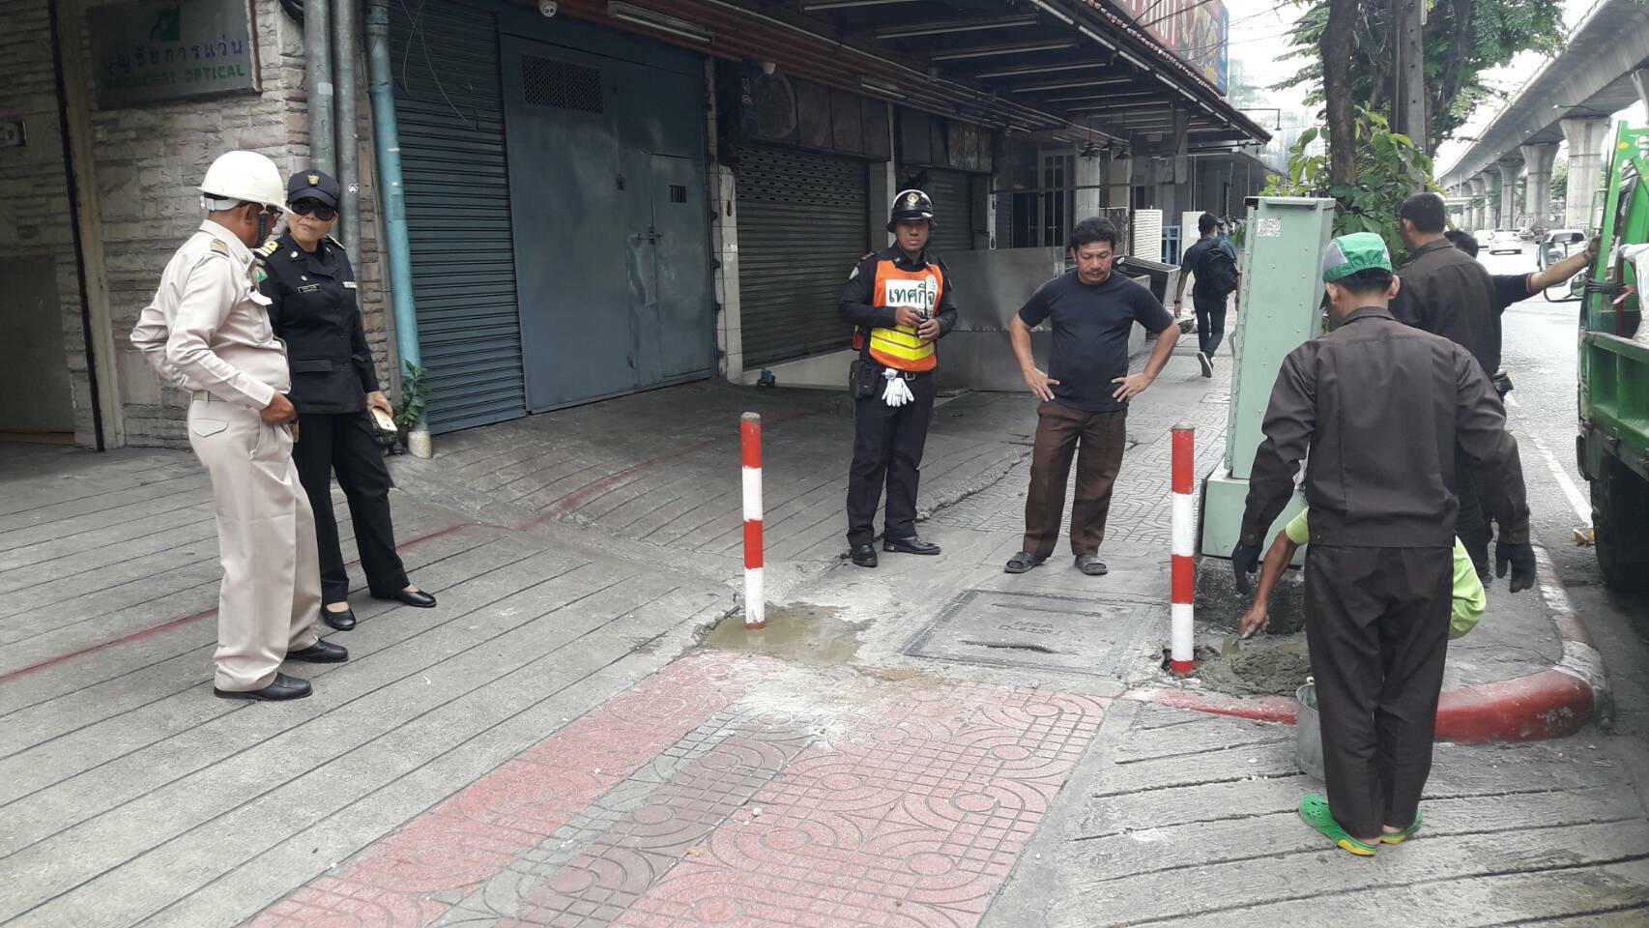
ขั้นตอนที่ 2 : การดำเนินการแก้ไข(ต่อ) 3 คะแนน
รูปภาพหรือหลักฐานอื่นๆ ประกอบการดำเนินการ
E-mail: bma.rongtook@gmail.com

Slide 9
ขั้นตอนที่ 2 : การดำเนินการแก้ไข(ต่อ) 3 คะแนน
กองกลางสุ่มตรวจความถูกต้อง จำนวน 50% ของจำนวนเรื่อง ที่ได้รับแจ้งในระบบฯ ที่มีสถานการณ์ดำเนินการเสร็จสิ้นแล้ว ในแต่ละเดือนไม่น้อยกว่า 80%ของจำนวนเรื่องที่สุ่มตรวจ
มิฉะนั้นจะต้องถูกหักคะแนนเดือนละ 0.2 ตลอดปีงบประมาณ

Slide 10
ขั้นตอนที่ 3 : การรายงานผล 1 คะแนน
หน่วยงานจัดทำรายงานการสรุปเรื่องที่ได้รับแจ้งทุกเดือน ให้หัวหน้าหน่วยงานทราบและส่งให้กองกลางพิจารณา ภายในวันที่ 10 ของเดือนถัดไป
มิฉะนั้นจะถูกหักคะแนน เดือนละ 0.1 คะแนน
Notes:
ขั้นตอนที่ 3 การรายงานผล พิจารณาการจัดทำรายงานของหน่วยงานเพื่อสรุปการดำเนินการแก้ไขเรื่องร้องเรียนหรือข้อเสนอแนะ ให้หัวหน้าหน่วยงานทราบ ทุกเดือนและนำส่งให้กองกลาง สำนักปลัดกรุงเทพมหานคร ภายในวันที่ 10 ของเดือนถัดไปเท่านั้น มิฉะนั้นจะถูกตัดคะแนน เดือนละ 0.1 คะแนน แต่ไม่เกินคะแนนเต็มของขั้นตอนนี้ ตลอดปีงบประมาณ
กรณีที่ระบบฯ ขัดข้องไม่สามารถปฏิบัติงานได้ตามปกติ ให้หน่วยงานพิมพ์หน้าจอ(Print Screen) ที่แสดงความผิดปกติของระบบฯ แนบรายงานประจำเดือน

Slide 11
เอกสาร/หลักฐานประกอบการพิจารณาประเมินผล :
1. บันทึกรายงานผล ความก้าวหน้าการปฏิบัติราชการตามคำรับรอง
ประจำปีงบประมาณ พ.ศ. 2561
2. แบบรายงานรหัส CPL_R003 รายงานผลการปฏิบัติงานในระบบเรื่องราว ร้องทุกข์
3. แบบรายงานรหัส CPL_R001 รายงานเรื่องคงค้างหน่วยงานดำเนินการ
4. รูปภาพก่อน-หลัง หรือหลักฐานประกอบการดำเนินการแก้ไข
เรื่องร้องเรียนส่งทางอีเมล์ bma.rongtook@gmail.com

Slide 12
ขอบคุณครับ

